Slide 1
FastFuel
Központosított étteremlánc-kezelő rendszer
By: -Tircsi Kolos
-Császár Zoltán
-Massman Noah James

Slide 2
Bevezetés és Üzleti Logika

Slide 3
Üzleti és felhasználói folyamat

Slide 4
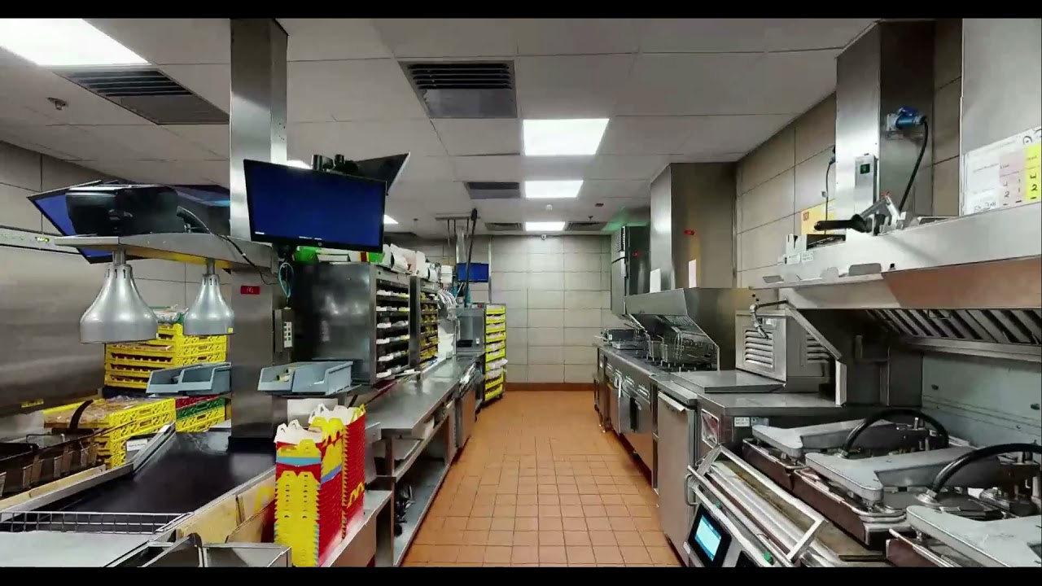

Slide 5
A Probléma
A FastFuel rendszer több problémát is képes megoldani egy kisebb étteremlánc számára
Kaotikus, papíralapú munkafolyamatokat leegyszerűsíti
Lassú konyhai kommunikációt felgyorsítja
Javítja a vendégélményt

Slide 6
Ki a célközönség?
A projekt egy 5-10 étteremből álló étteremláncnak lett szánva, ami szeretné a teljes munkafolyamat digitalizálni

Slide 7
Miért a FastFuel?
Az étlap kezelése
A rendelések felvétele
A konyhai feladatok automatikus szétosztása
A dolgozók konyhai állomásokra való betanításának nyilvántartása
A rendelési állapot valós idejű megjelenítése a vendégek számára
A műszakbeosztás kezelése
Az egyes éttermekhez tartozó adatok nyilvántartása
A felhasználók regisztrációja és kezelése típusok szerint,
A tetszőleges számú szerepkör létrehozását és jogosultságok szabályozása

Slide 8
Technológiák

Slide 9
Adatbázis | Backend | Frontend
MariaDB | C# EF Core ASP.NET Core OpenAPI Swagger UI TestContainers | React TypeScript Mantine UI Tanstack Query
Császár Zoltán | Császár Zoltán Tircsi Kolos Massman Noah James | Császár Zoltán Tircsi Kolos Massman Noah James

Slide 10
Funkciók

Slide 11
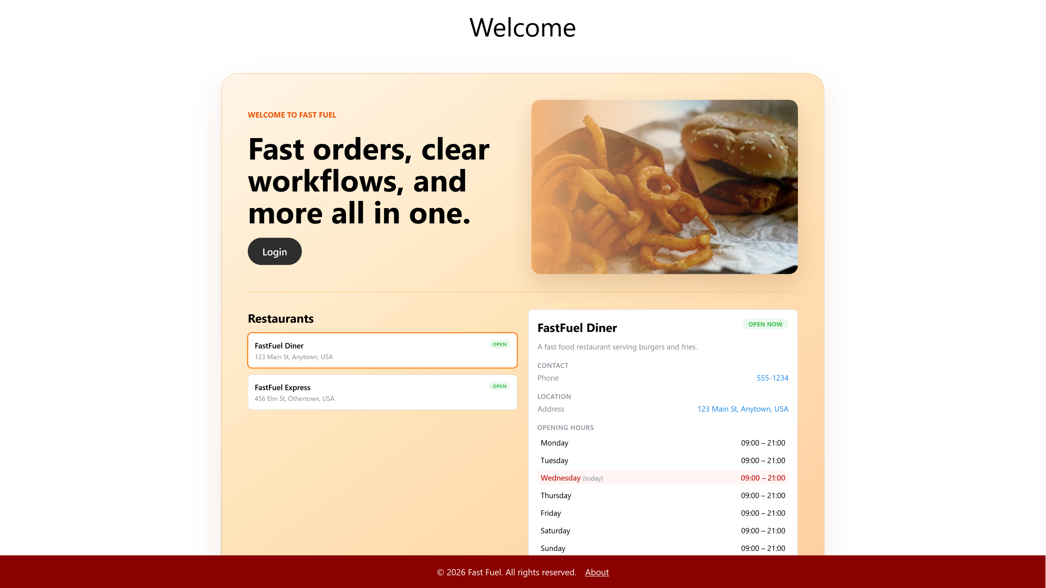

Slide 12
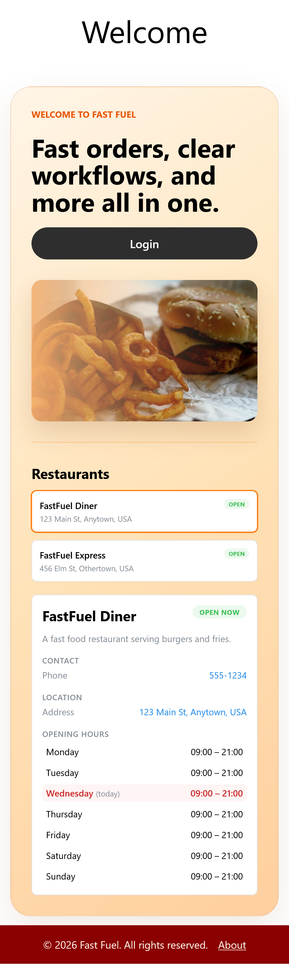

Slide 13
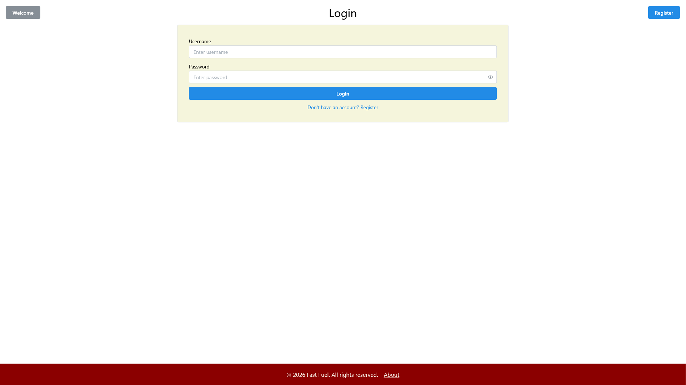
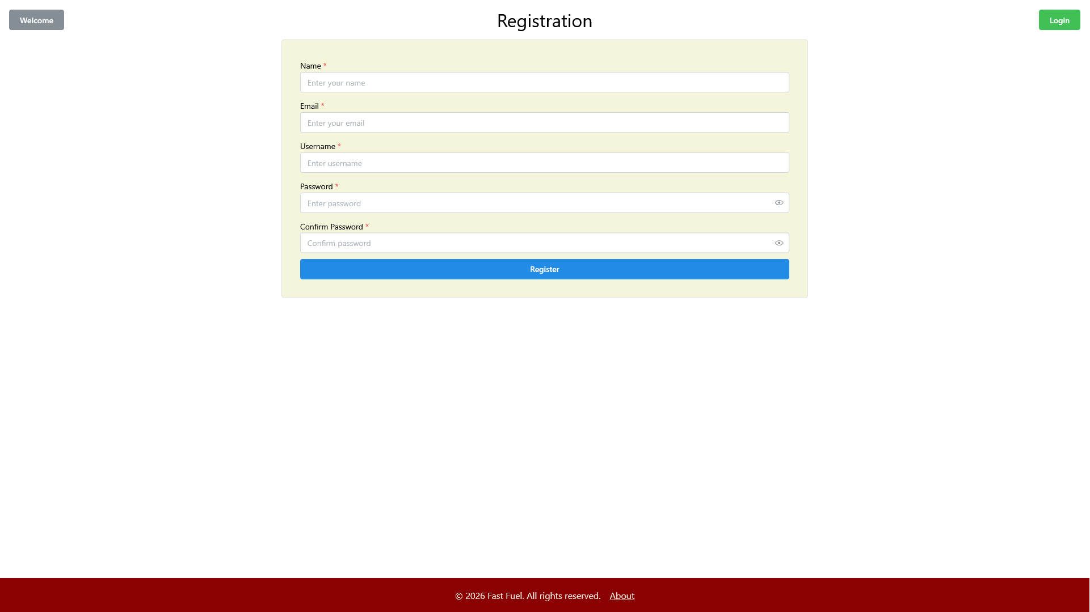

Slide 15
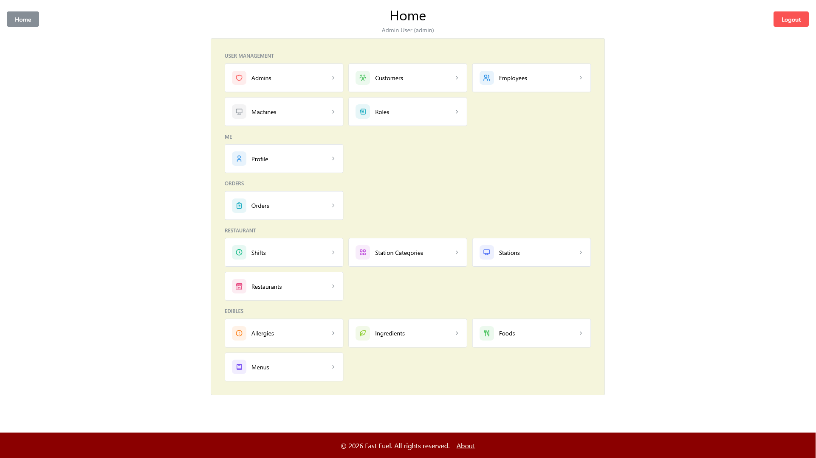

Slide 16
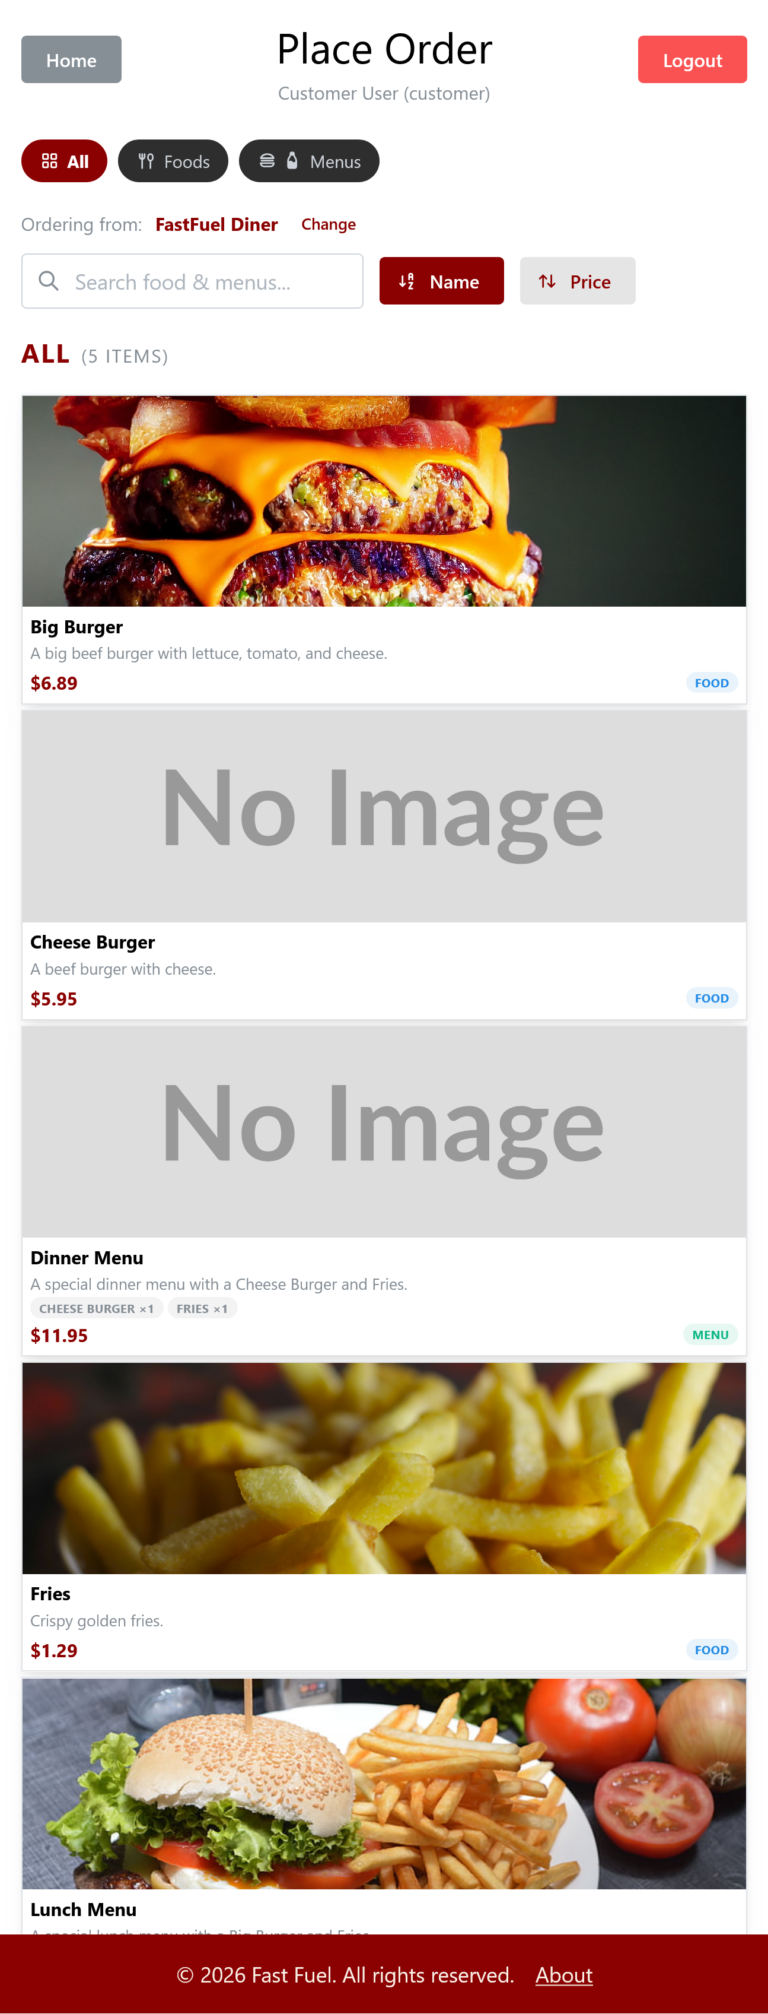

Slide 17
Adminisztrációs oldalak

Slide 18
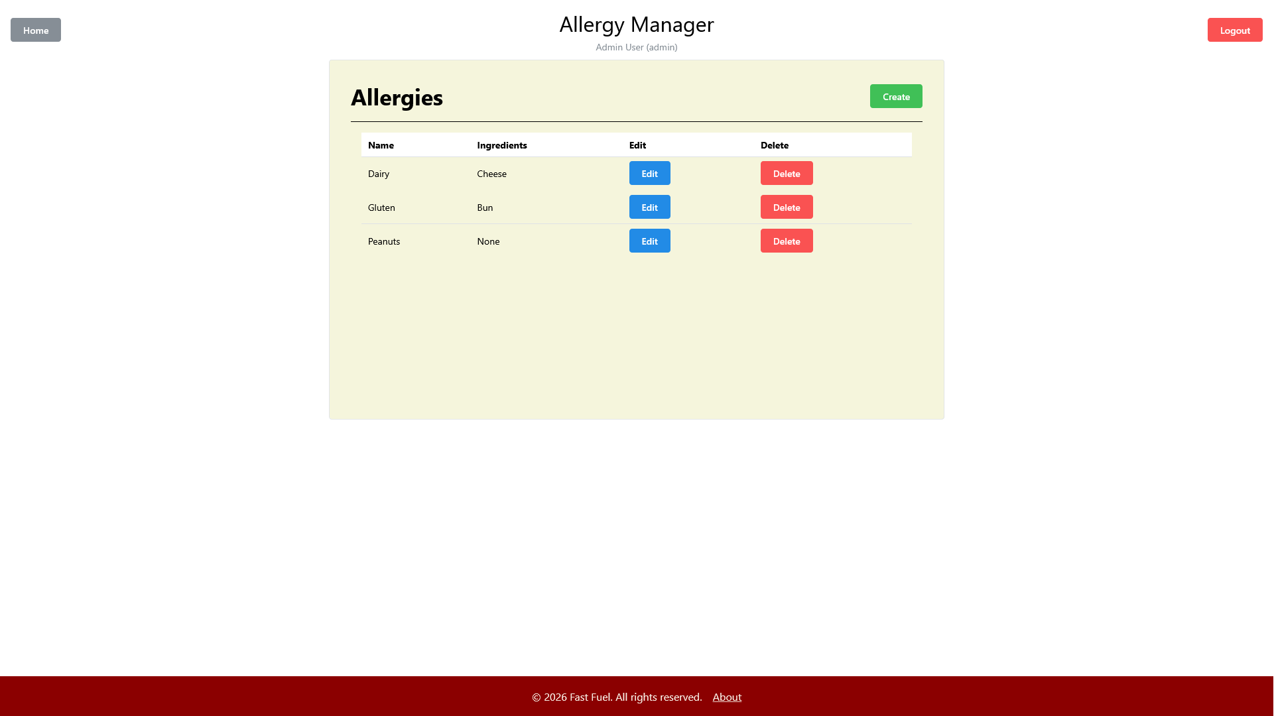

Slide 19
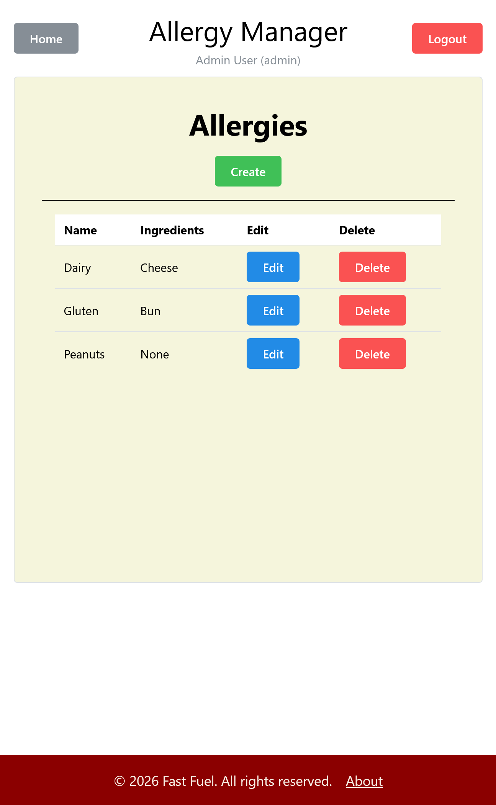

Slide 20
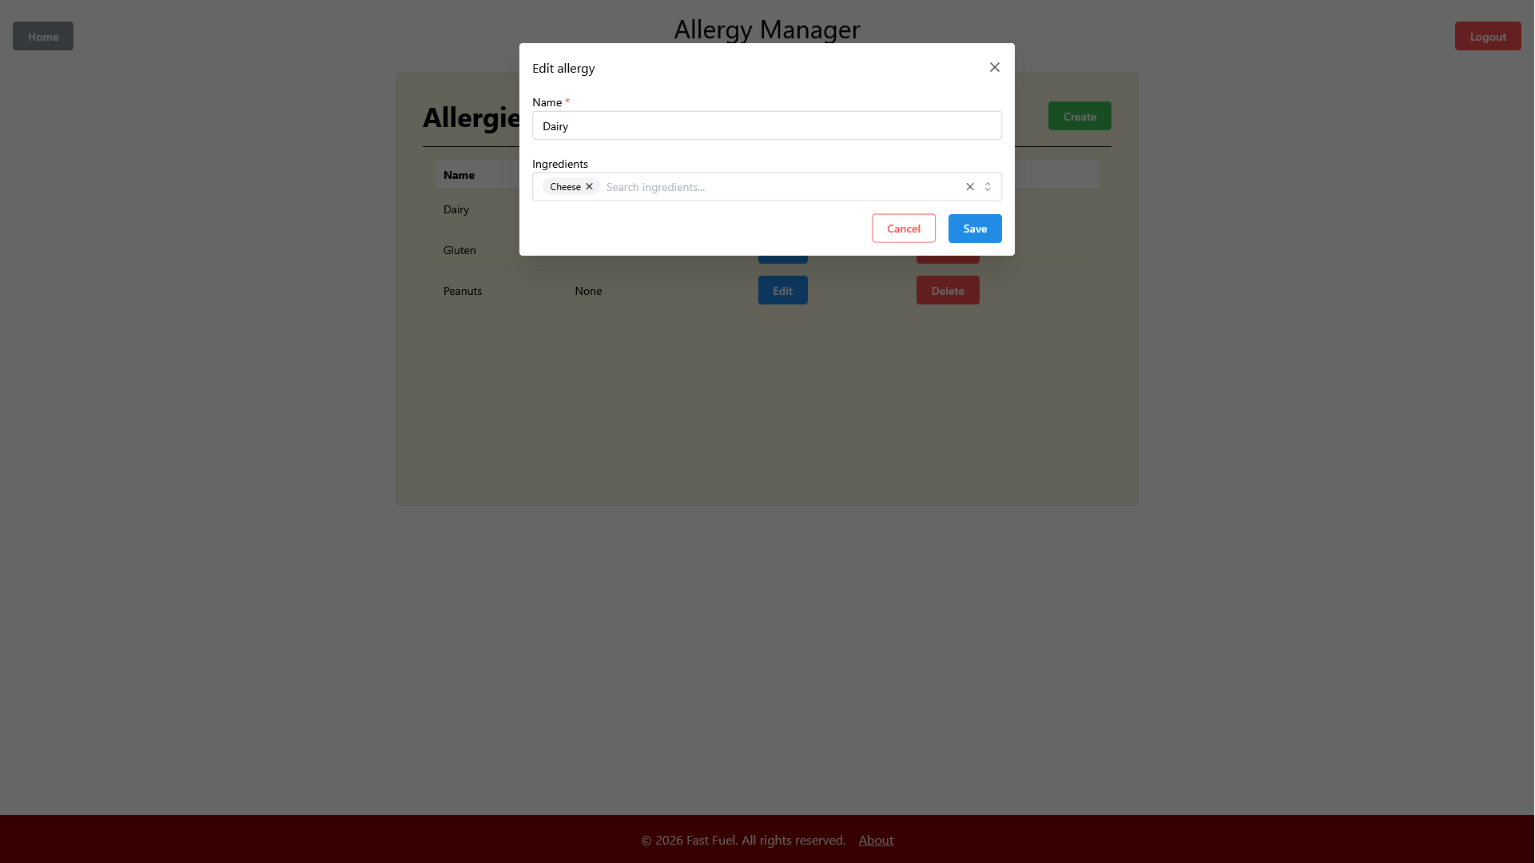

Slide 21
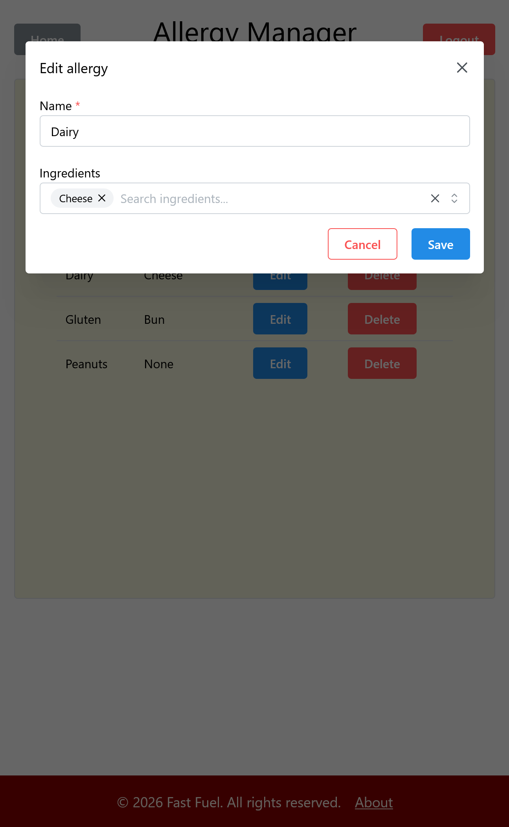

Slide 22
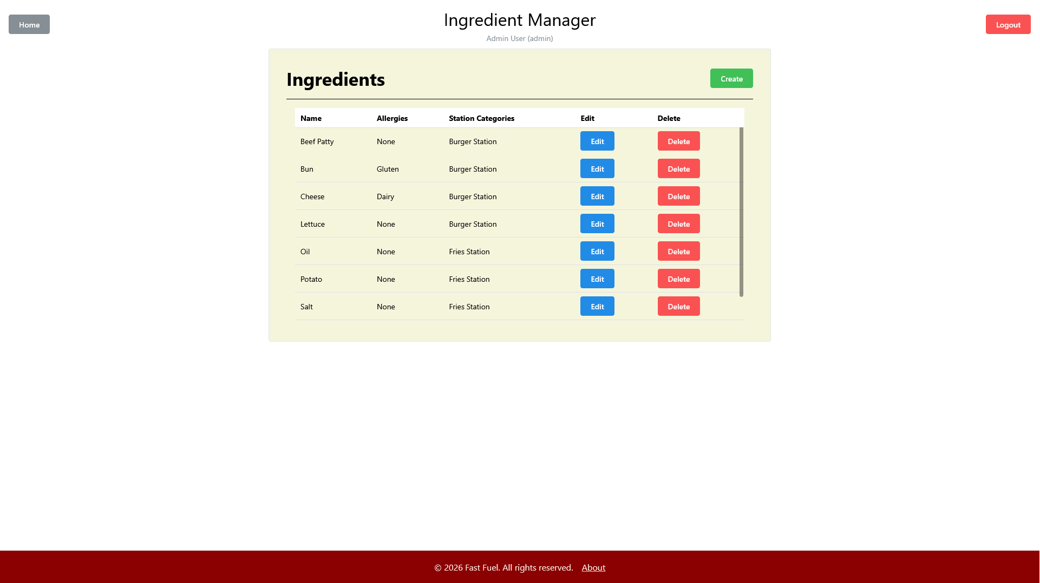

Slide 23
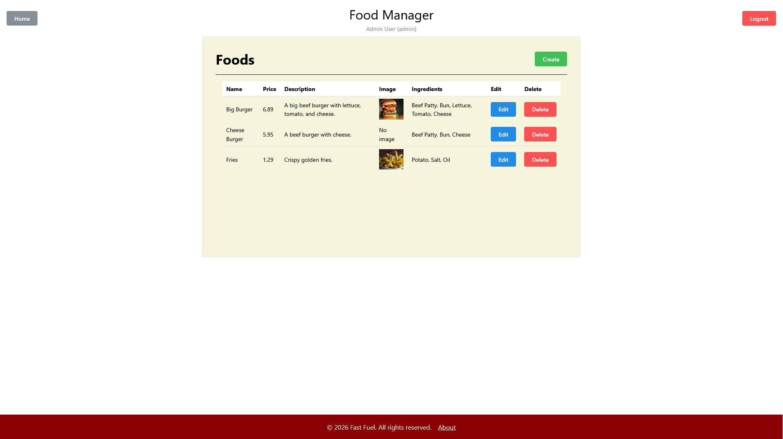

Slide 24
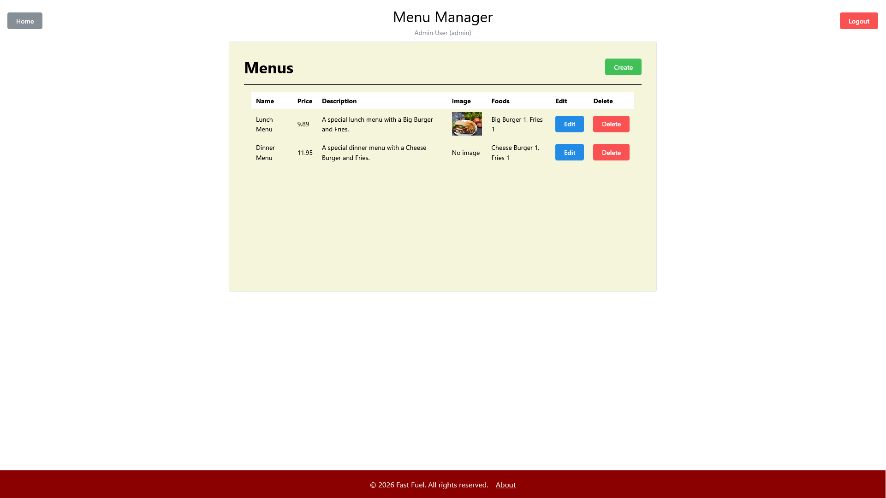

Slide 25
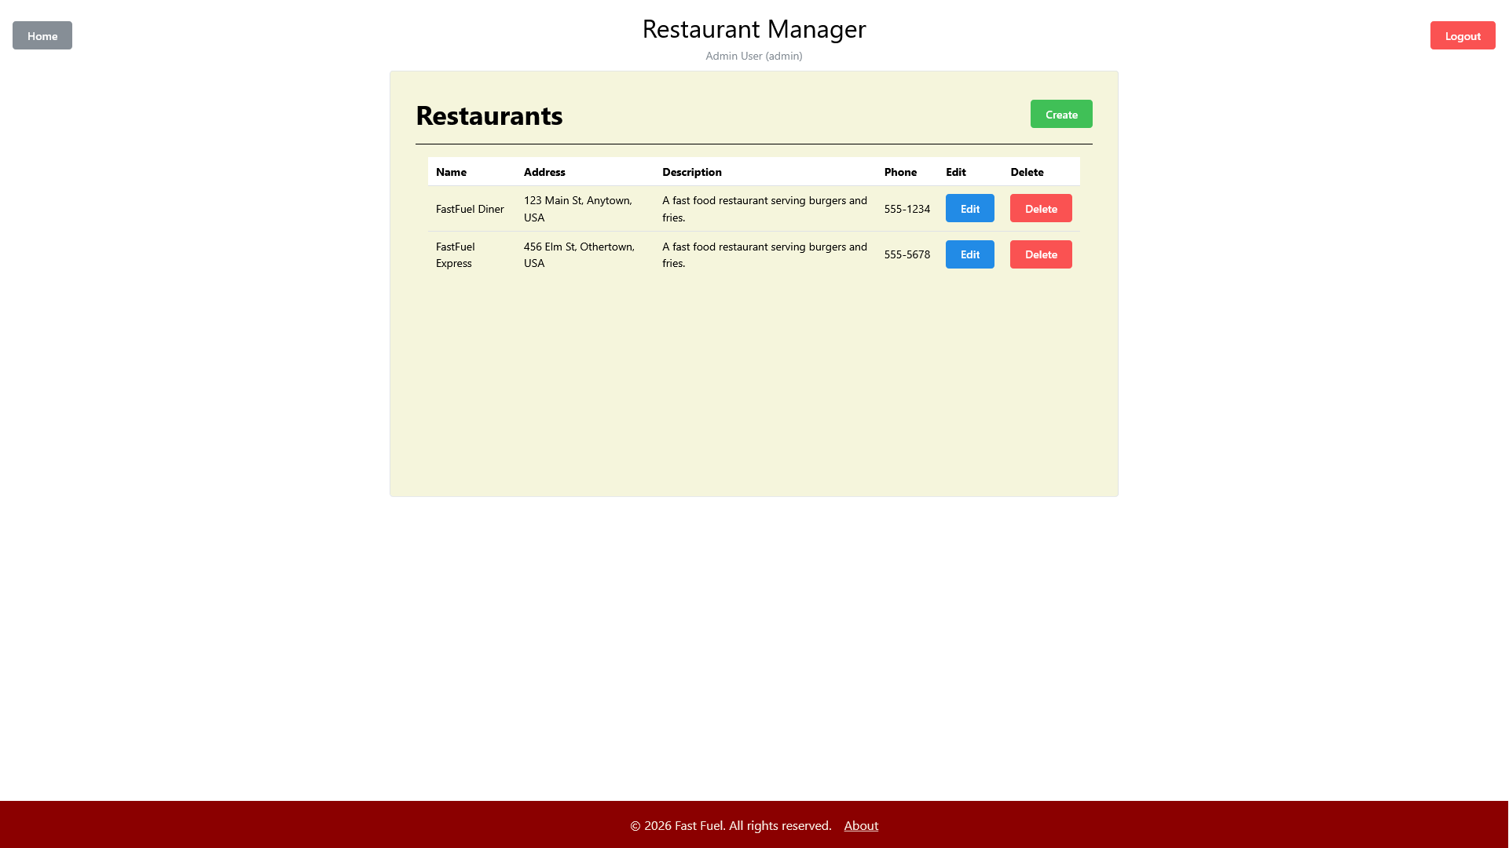

Slide 26
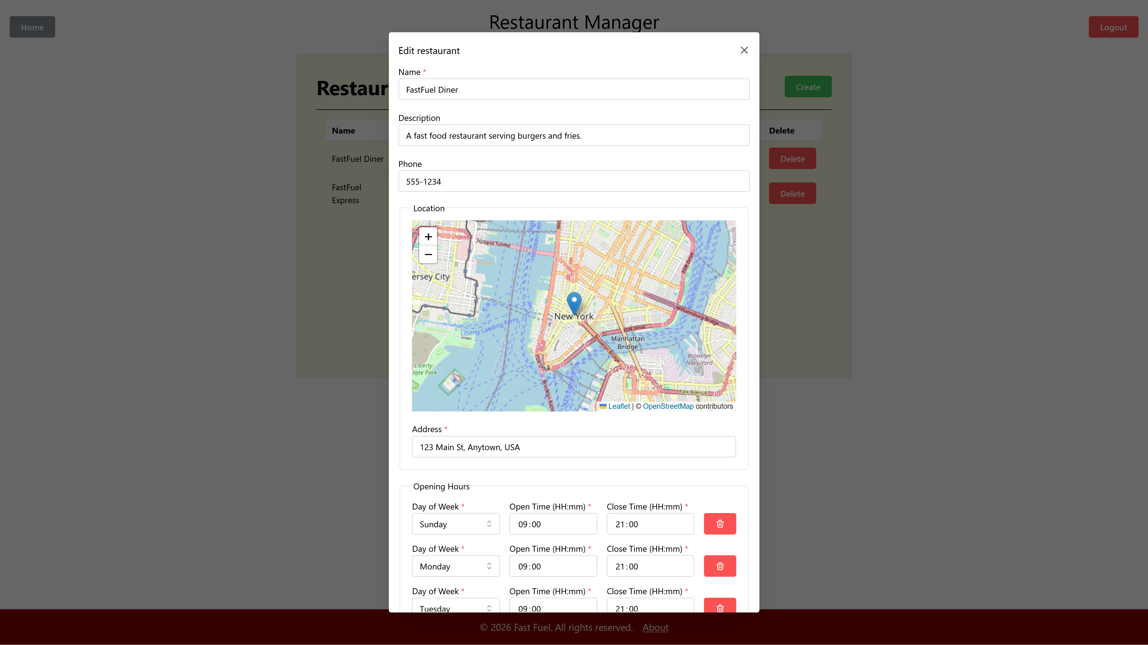

Slide 27
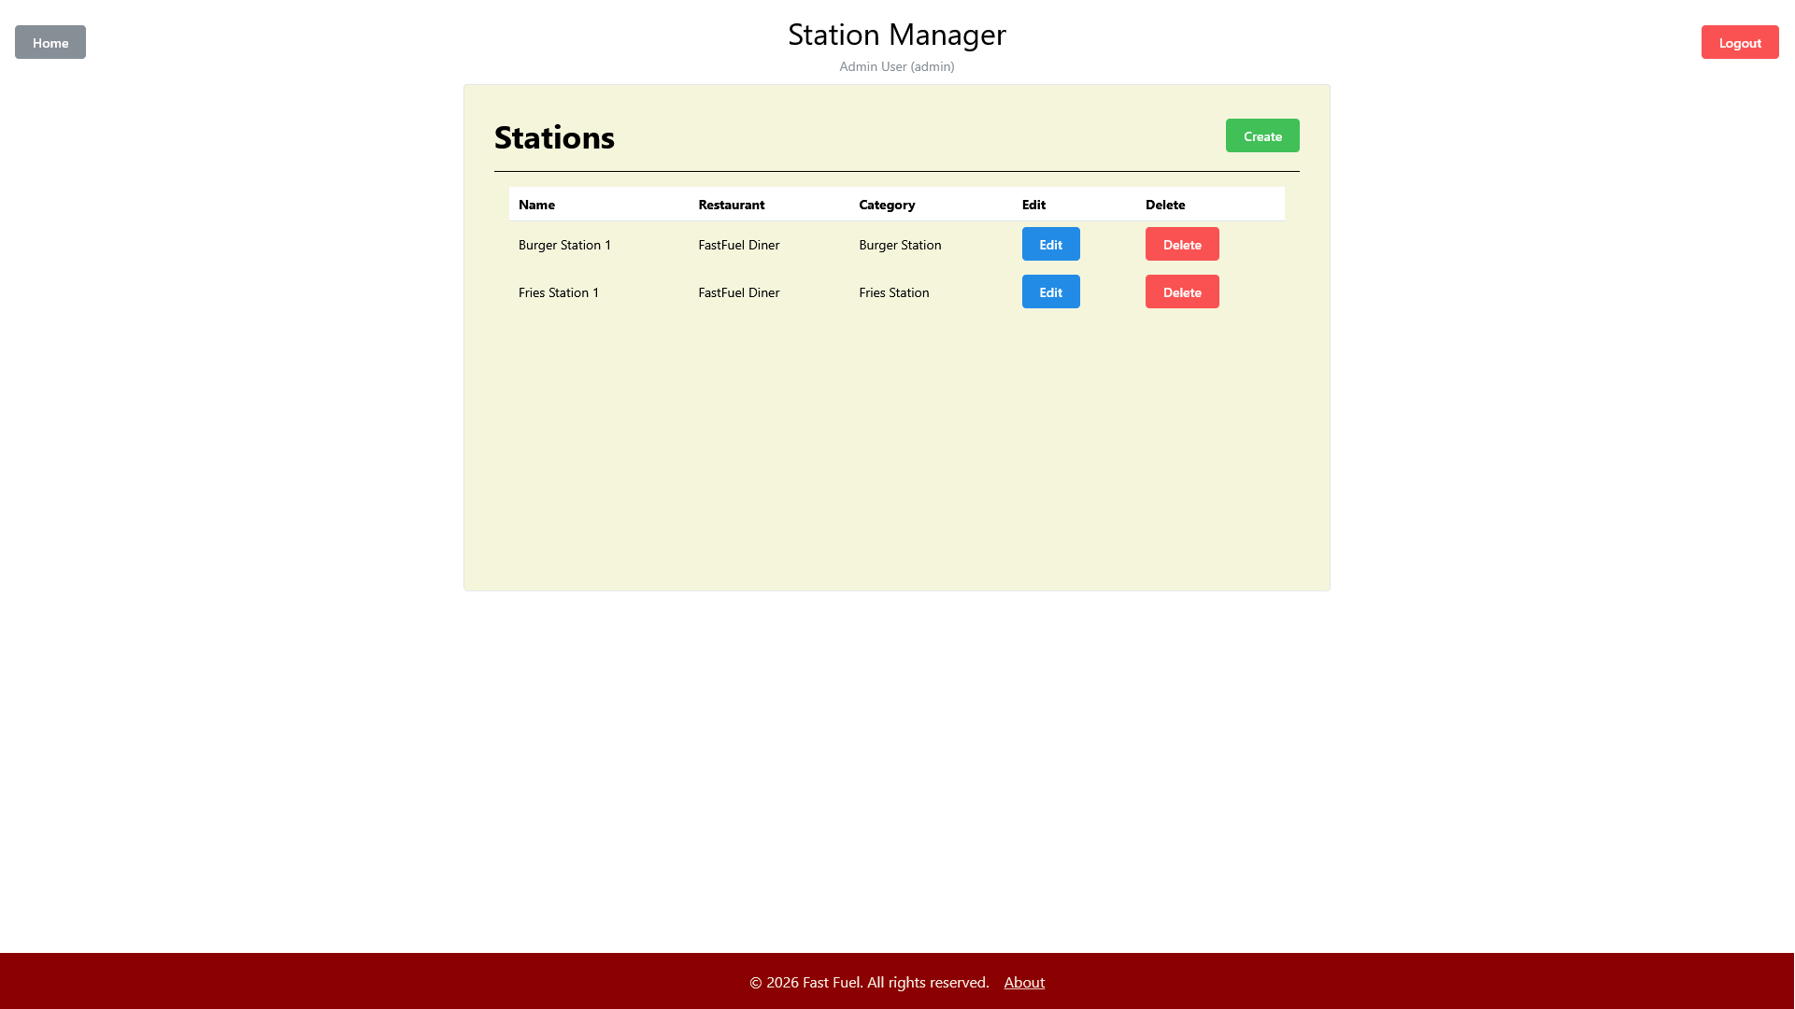

Slide 28
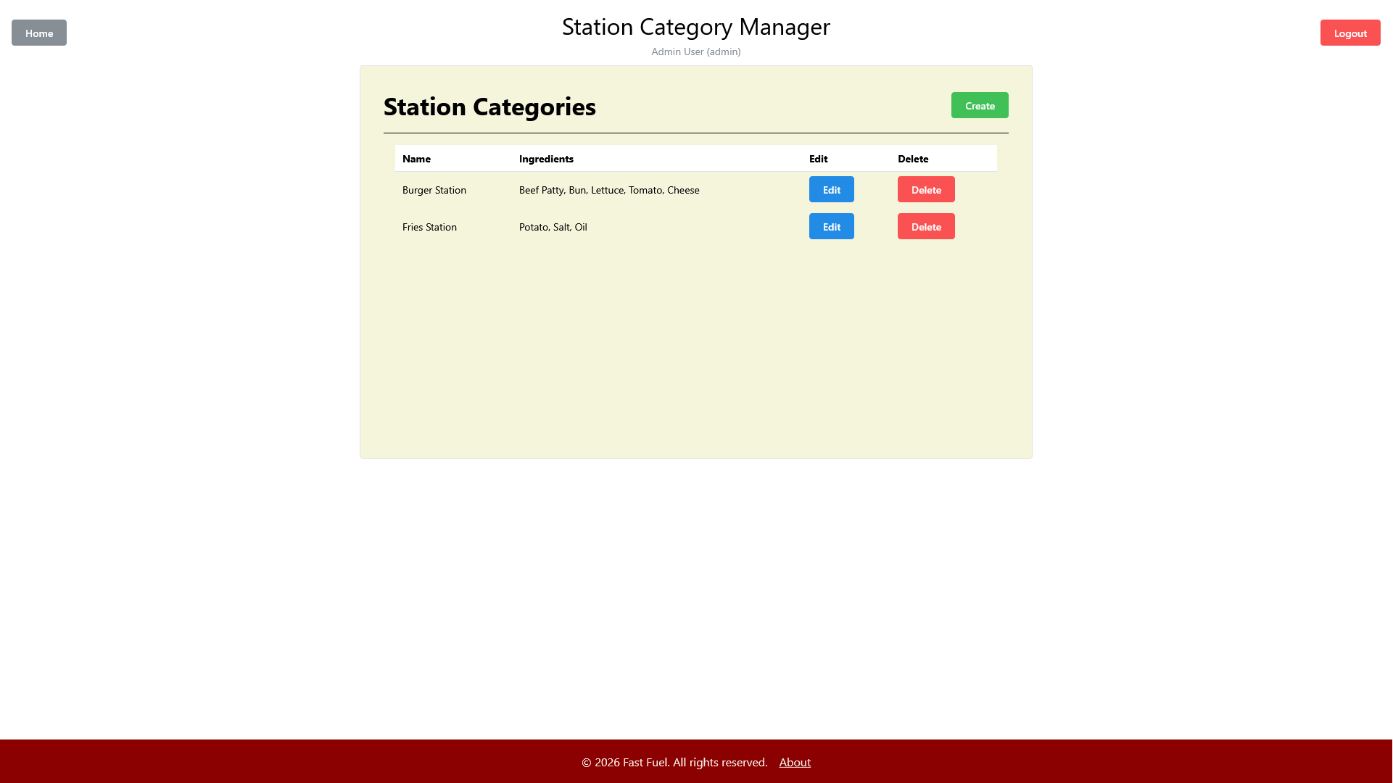

Slide 29
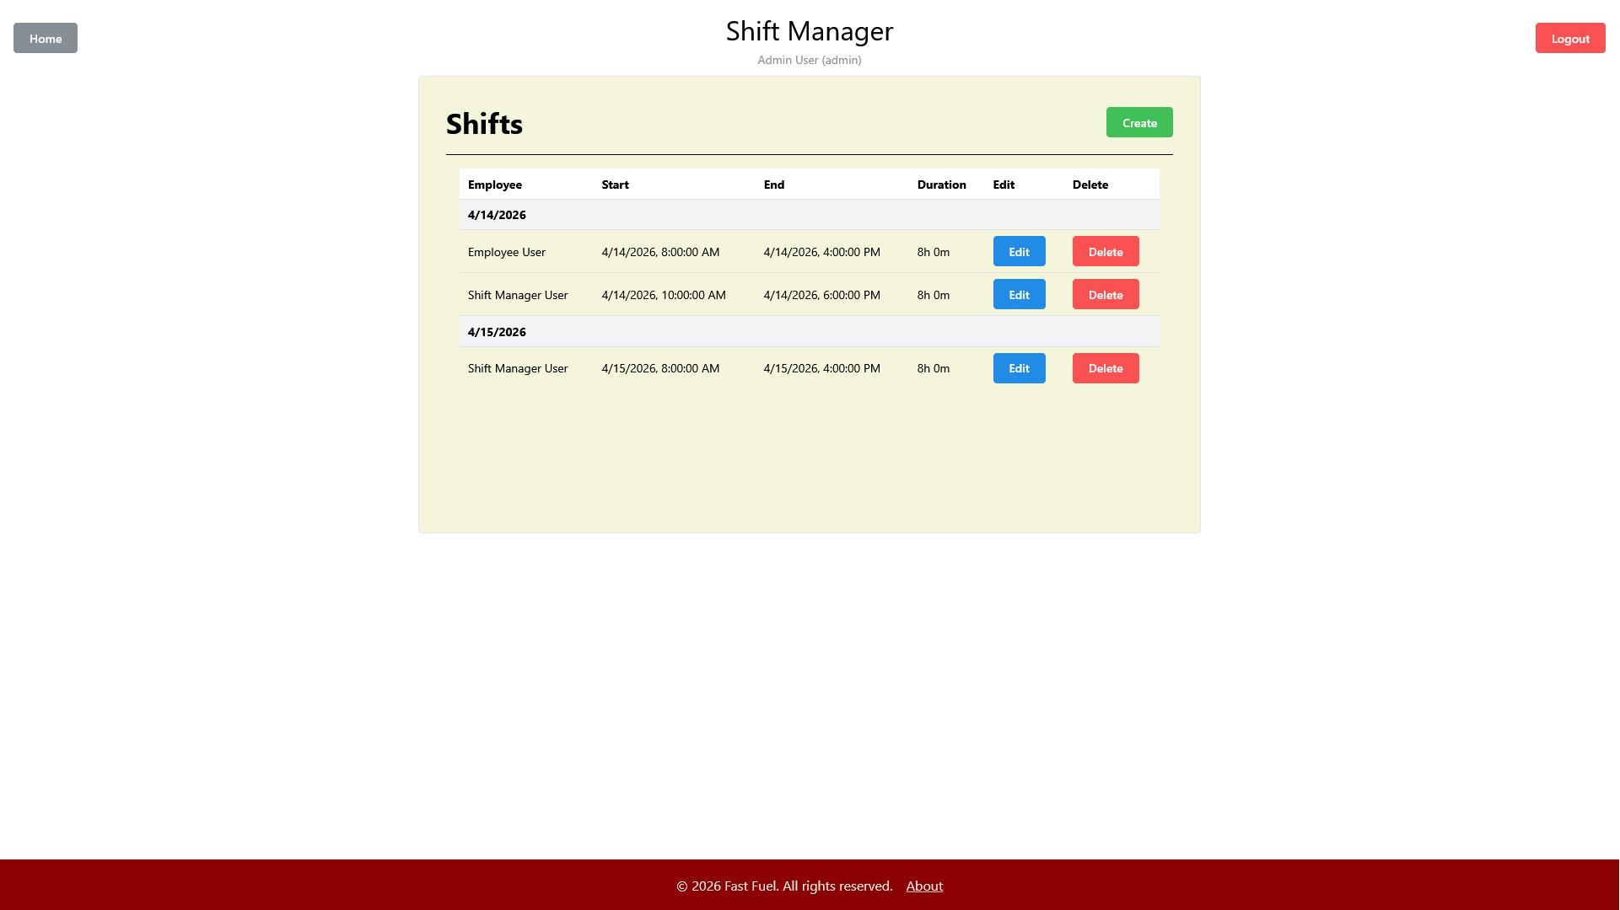

Slide 30
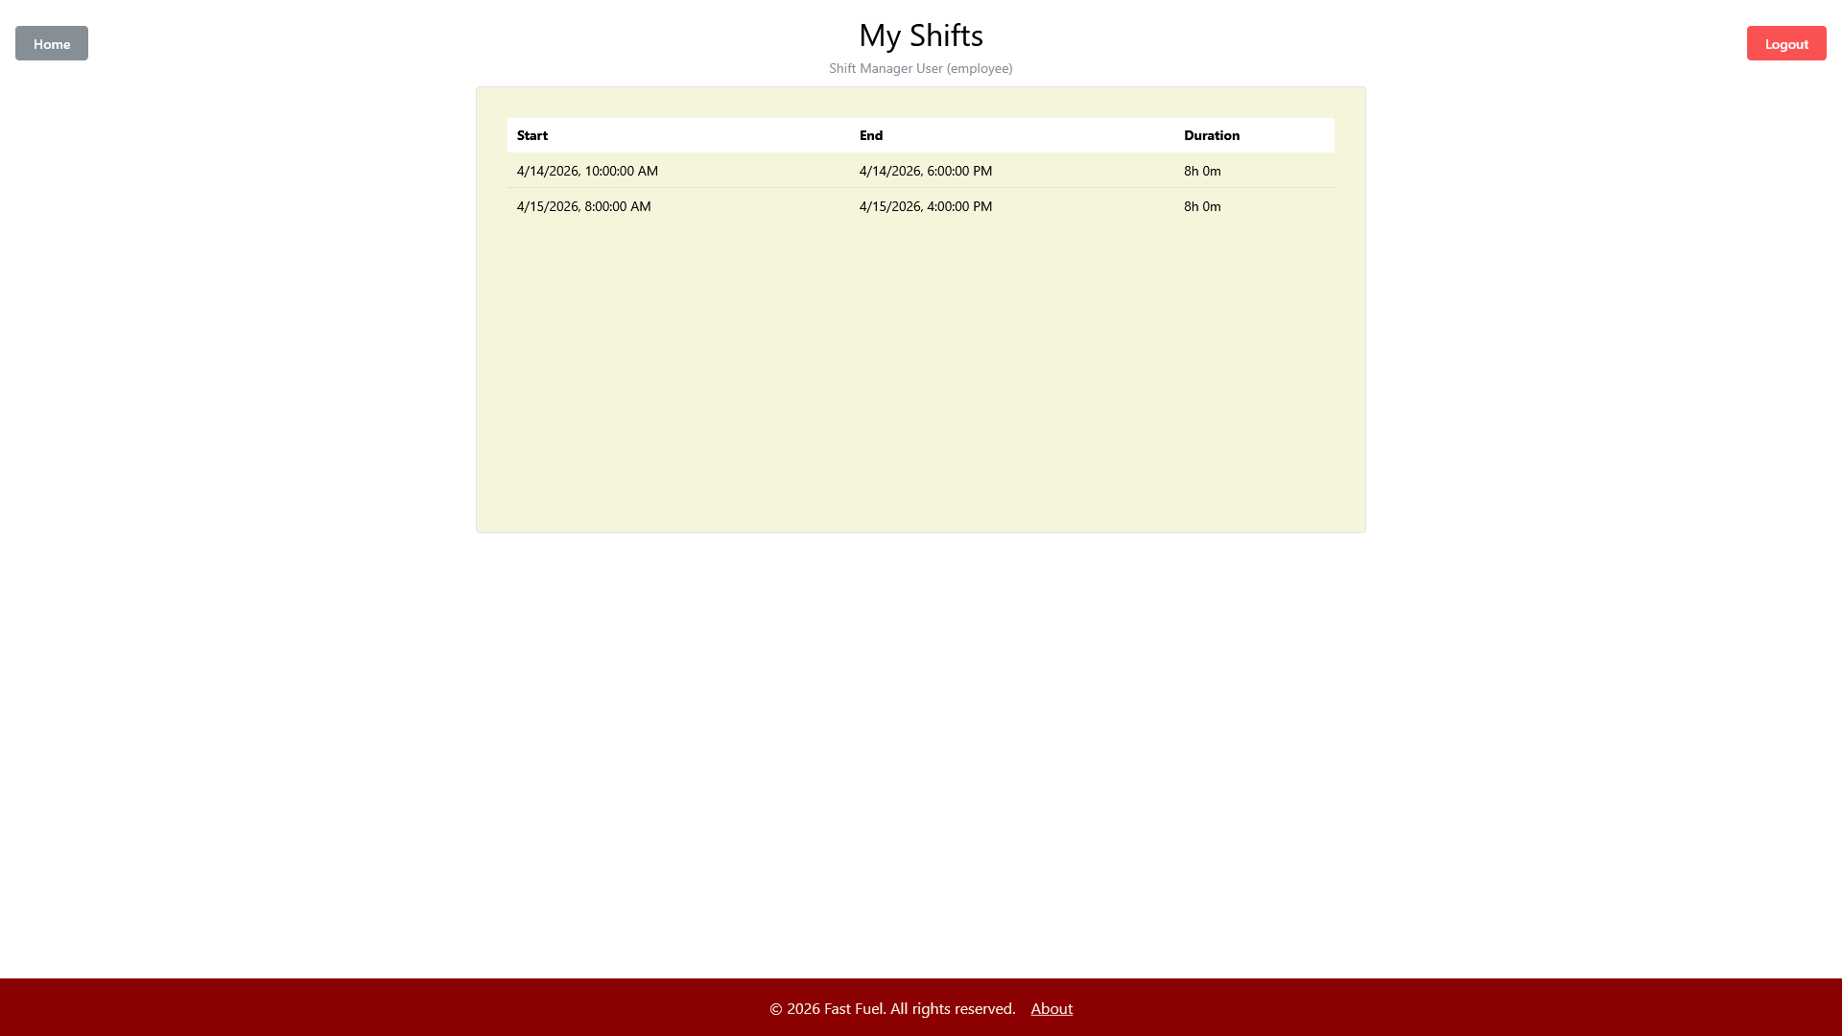

Slide 31
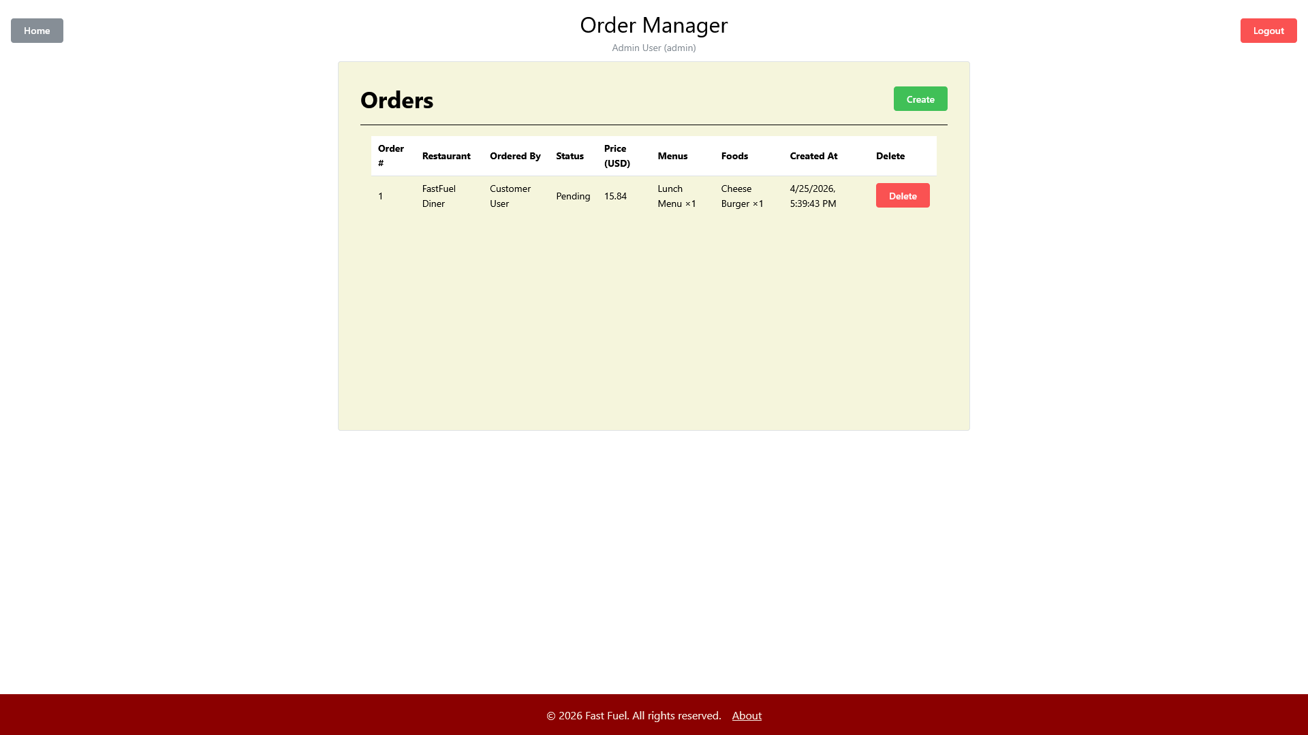

Slide 32
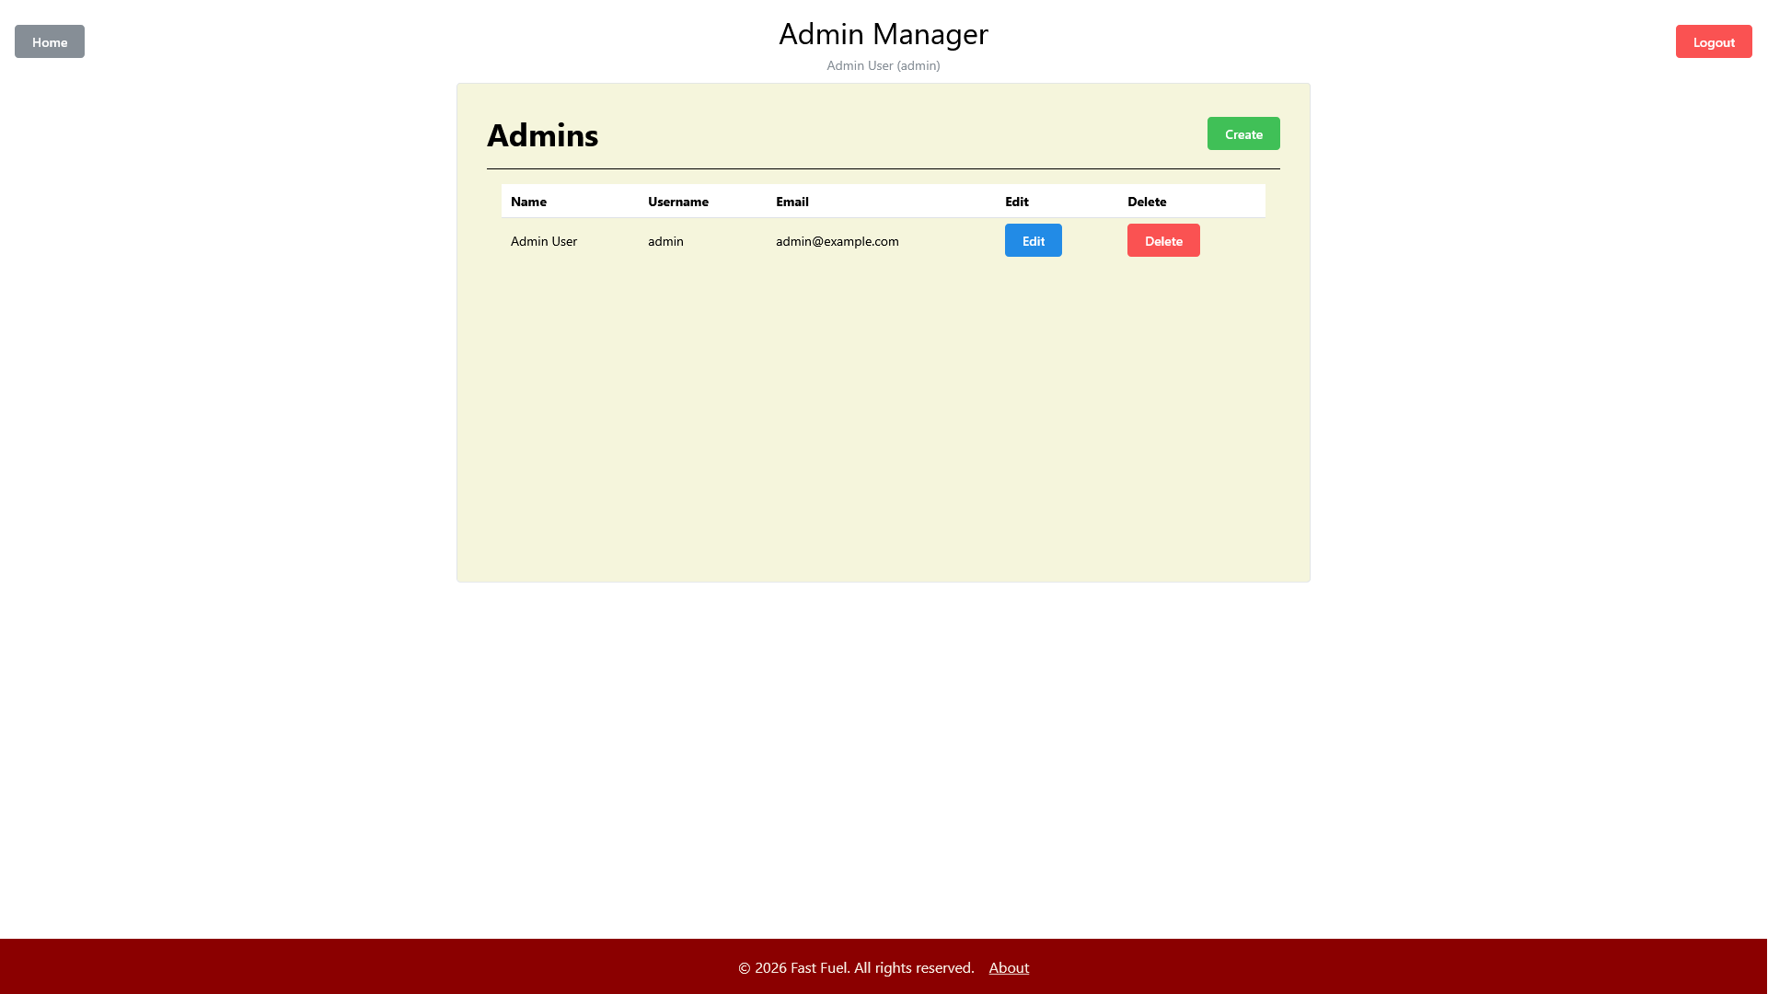

Slide 33
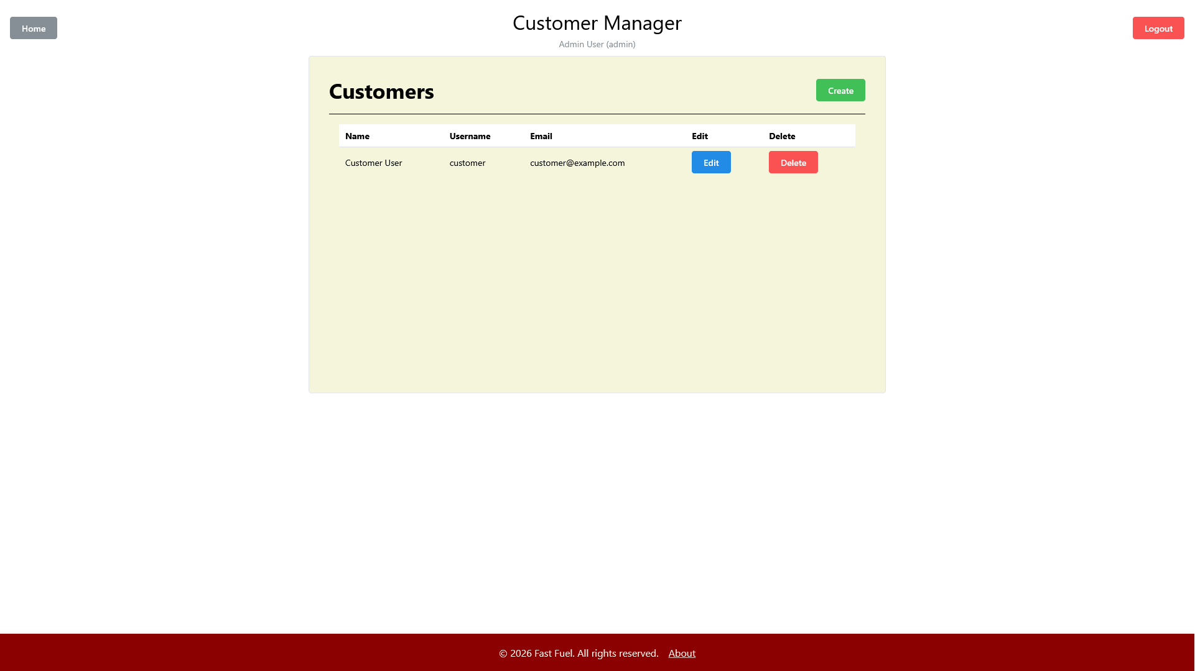

Slide 34
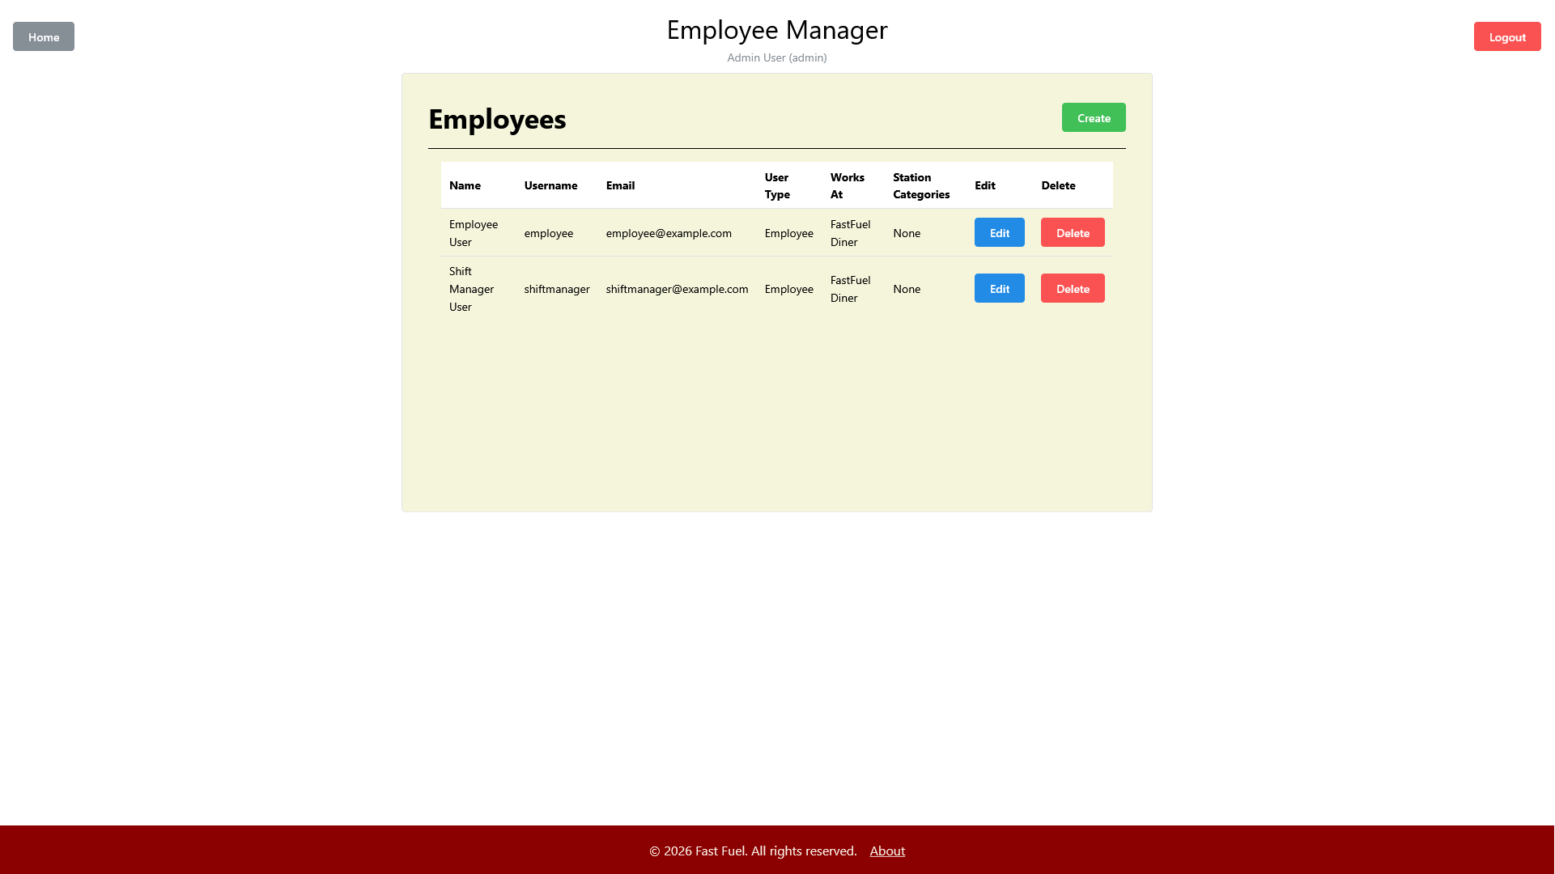

Slide 35
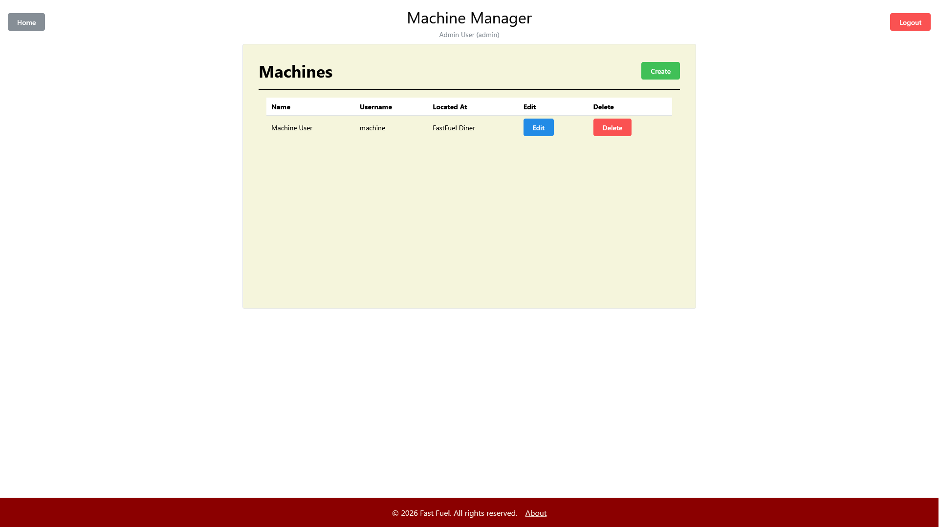

Slide 36
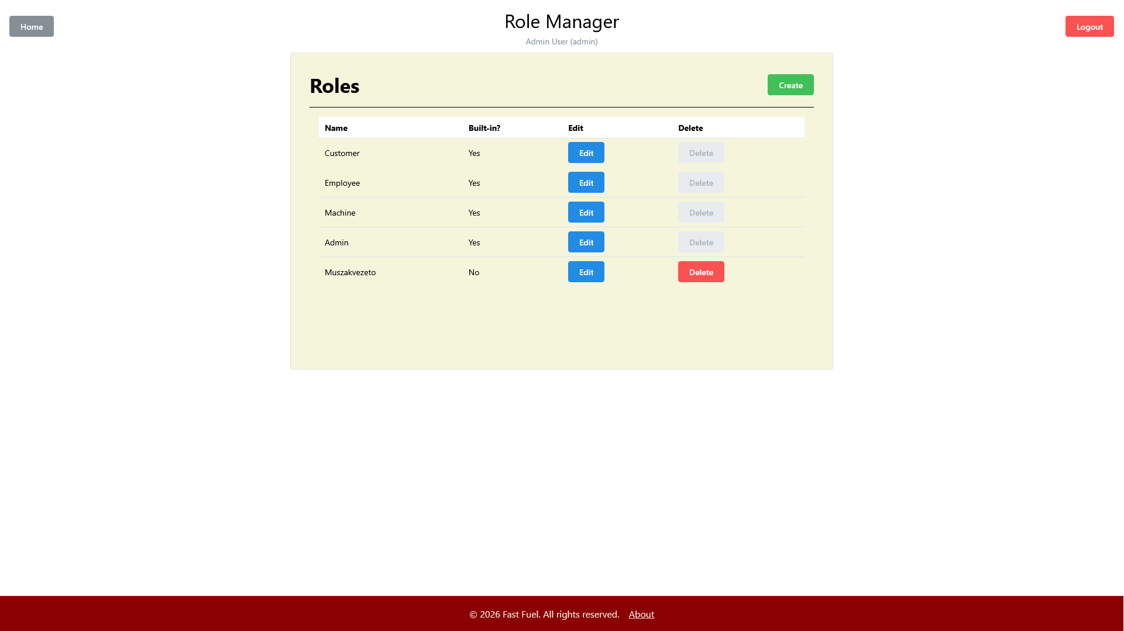

Slide 37
Rendelés folyamata

Slide 38
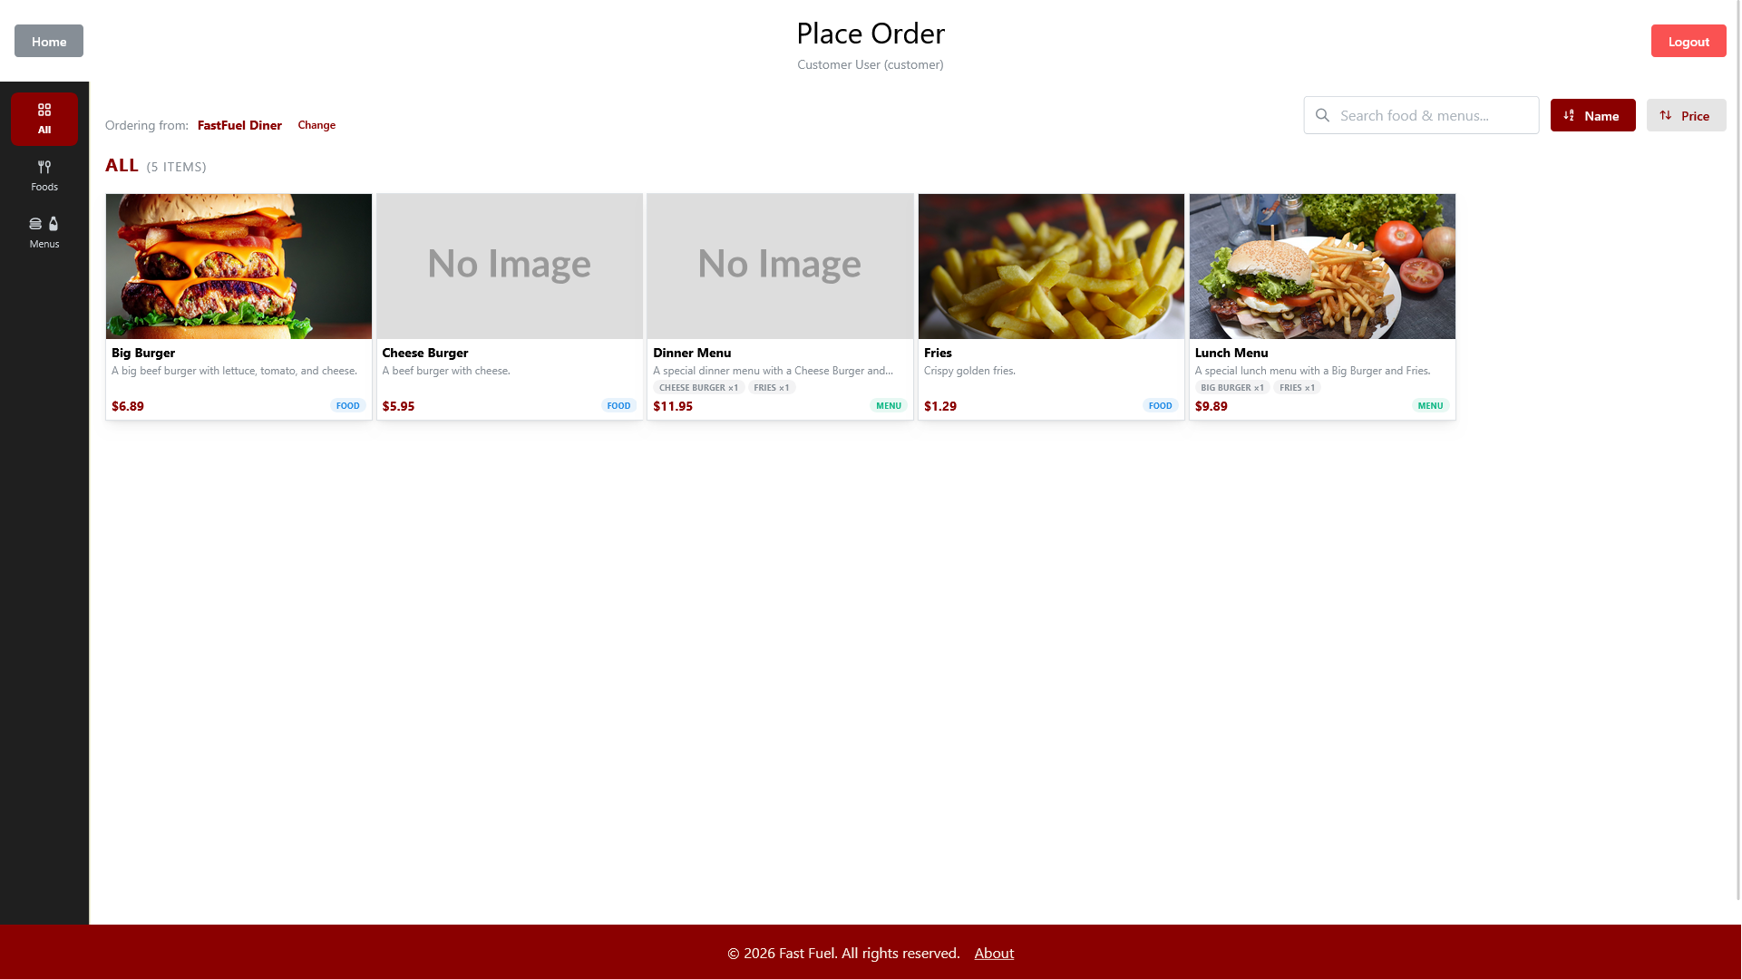

Slide 40
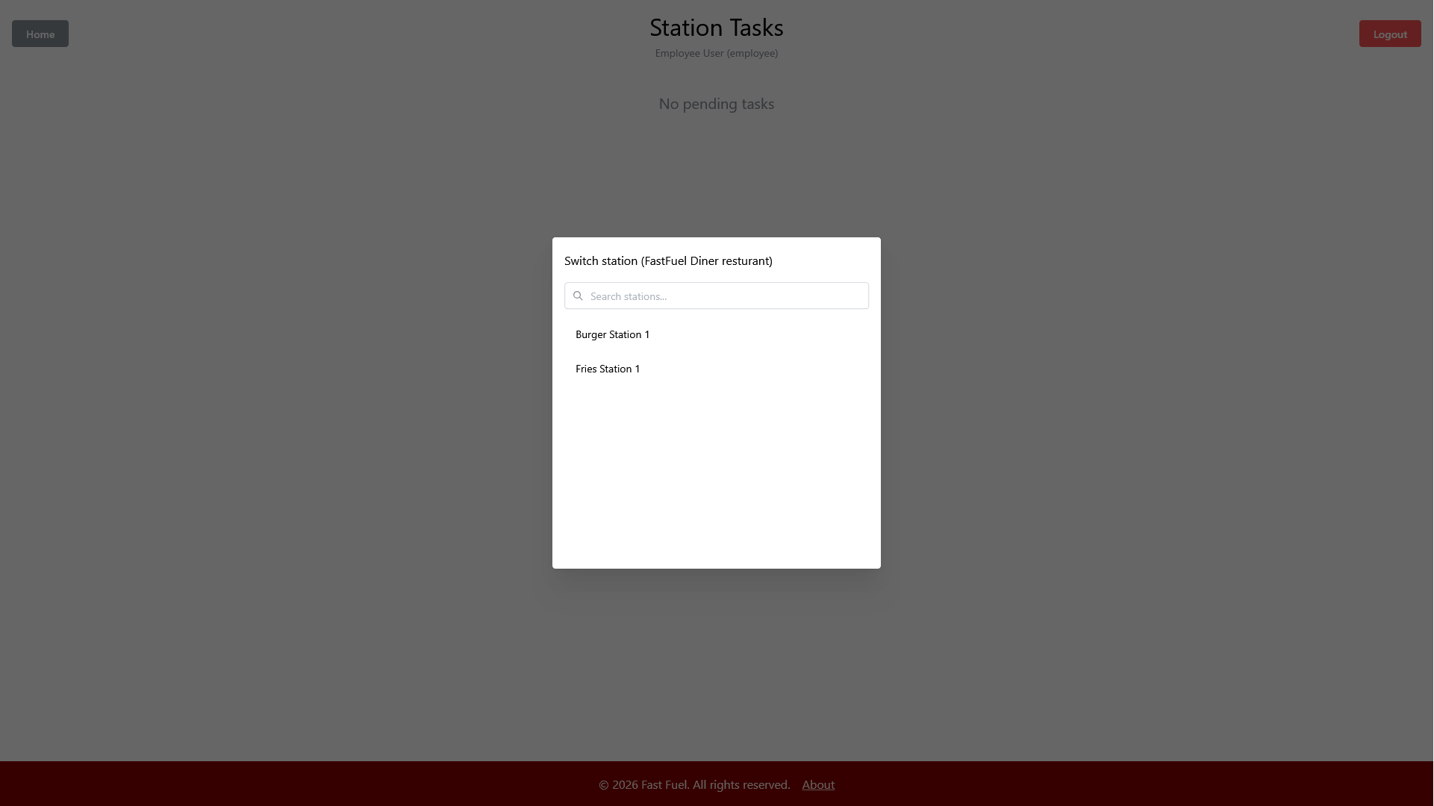

Slide 41
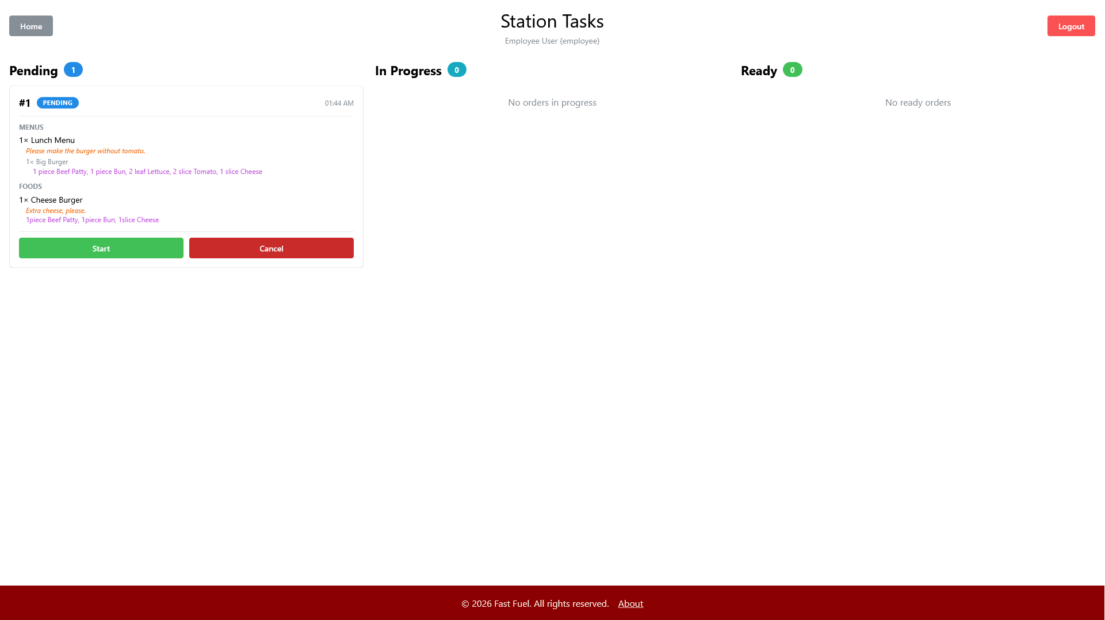

Slide 42
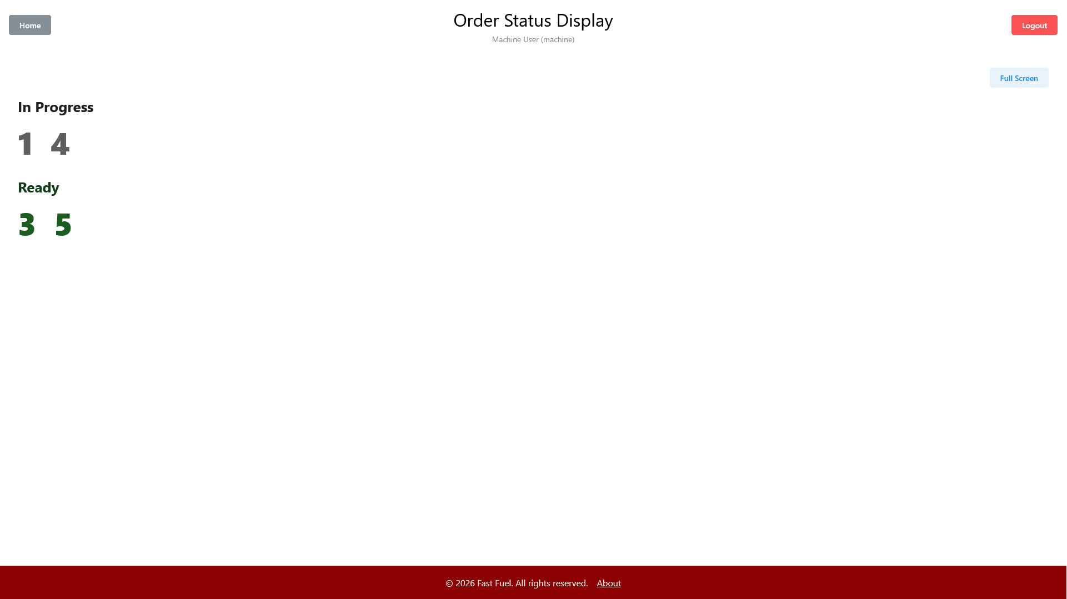

Slide 43
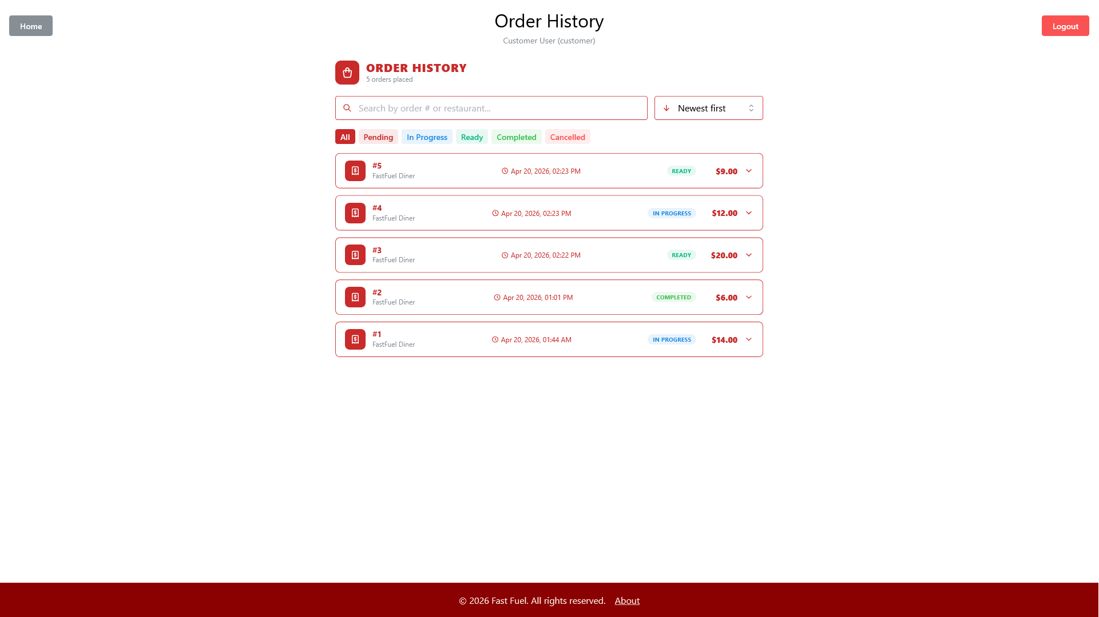

Slide 44
Egyéb oldalak

Slide 45
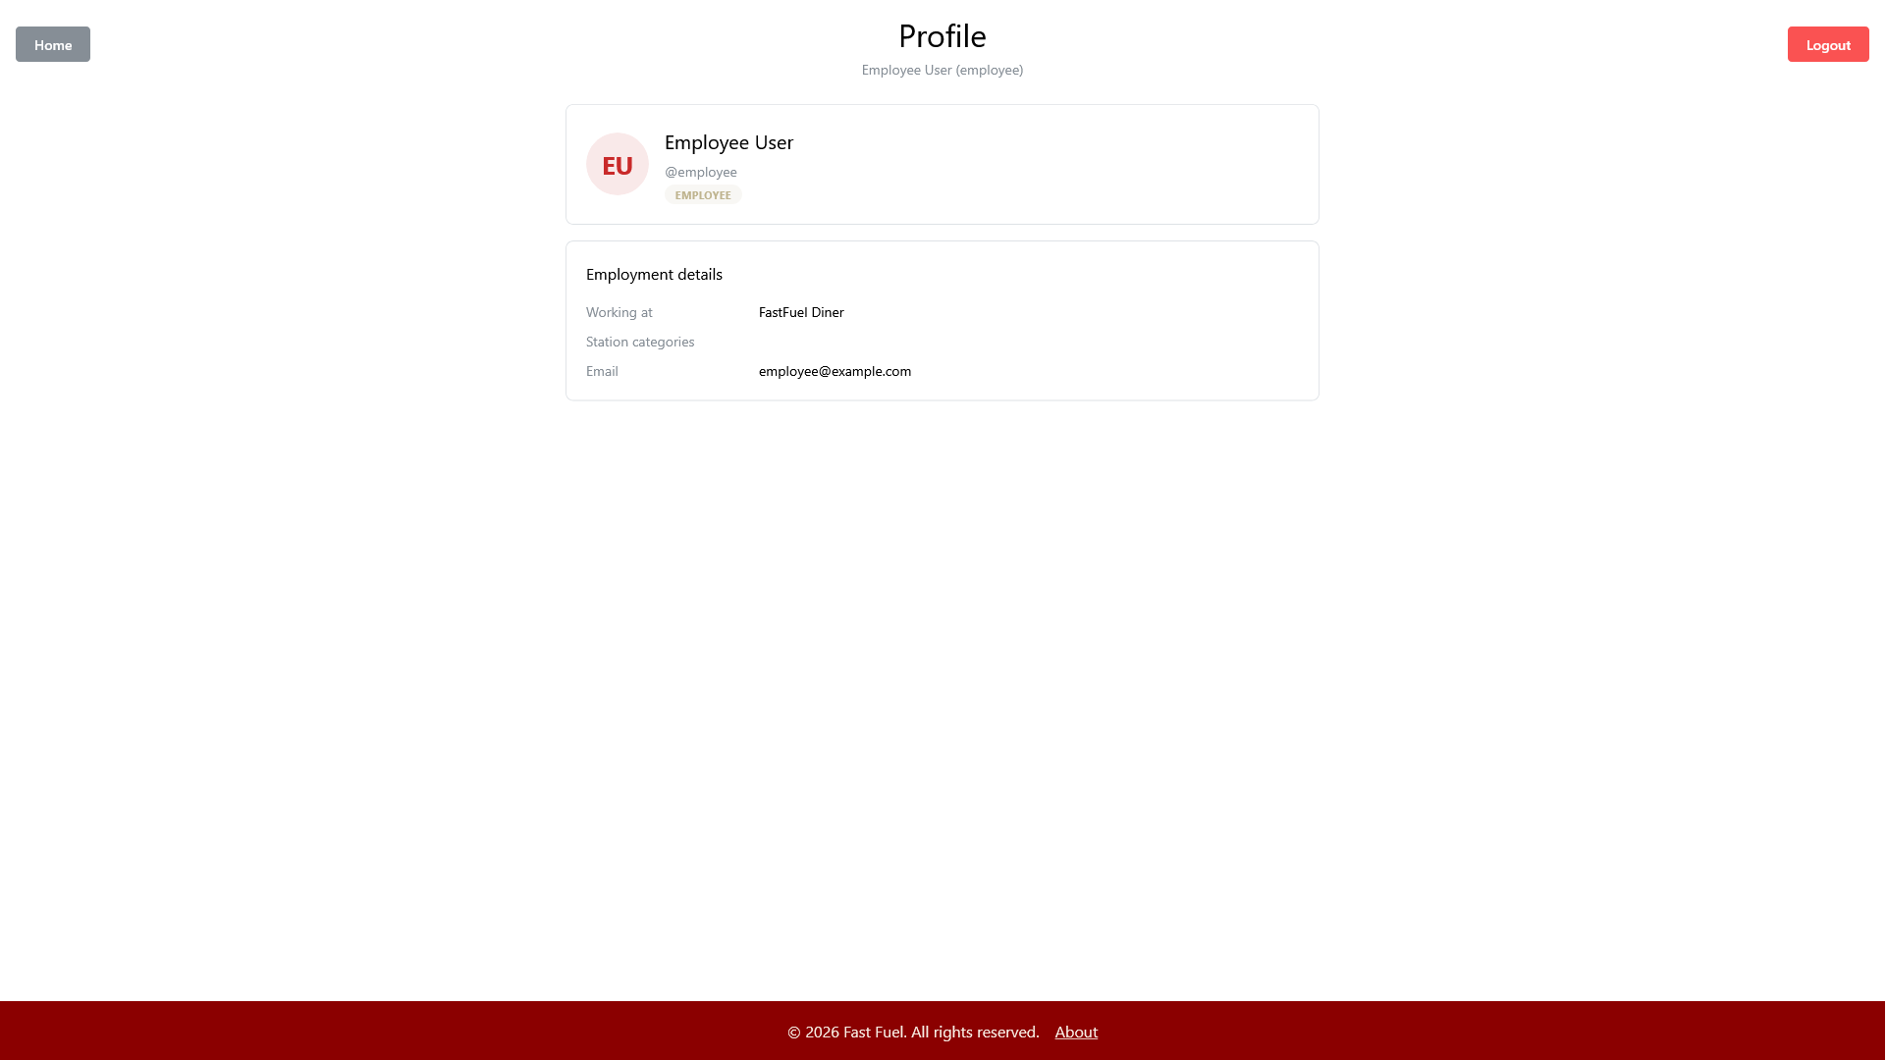

Slide 47
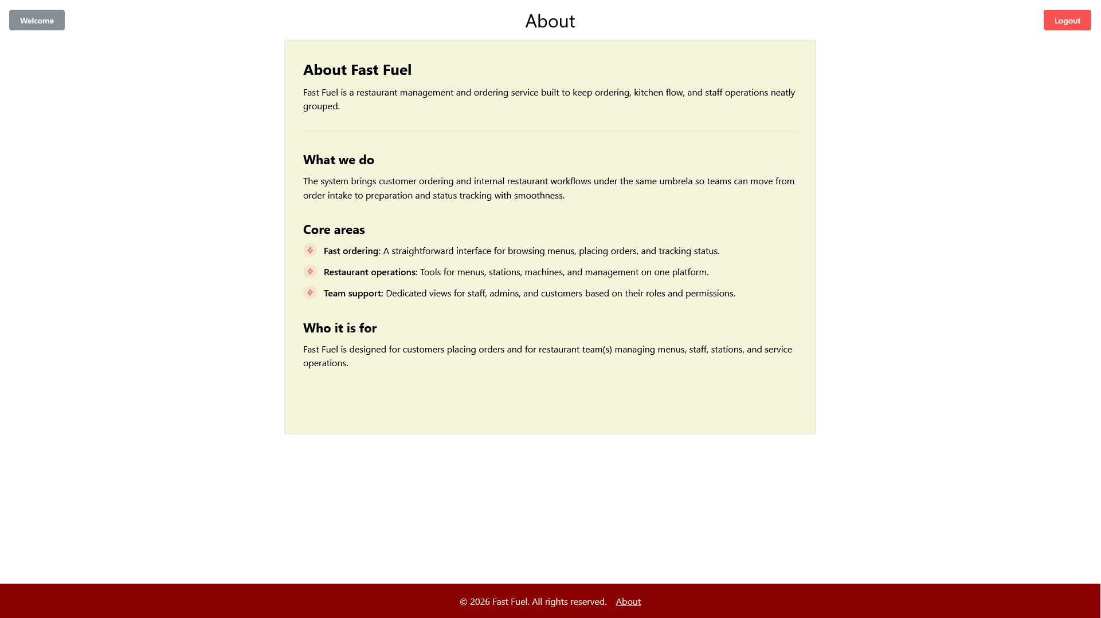

Slide 48
Live Demo

Slide 49
Fejlődés, Tanulságok és Q&A

Slide 50
3 Nagy Kihívás

Slide 51
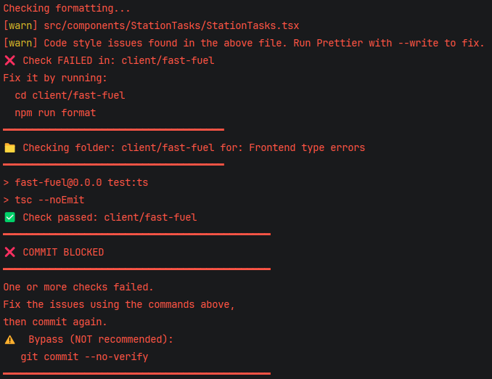
Inkonzisztens kódformázás

Slide 52
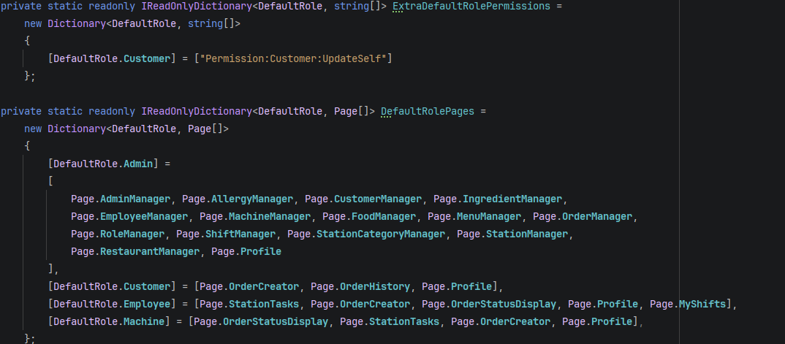
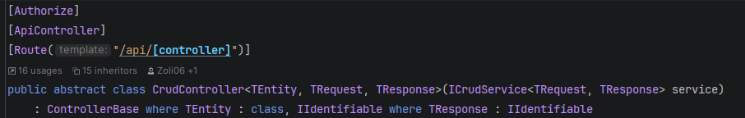
Jogosultságkezelés implementációja

Slide 53


Csapatmunka, kommunikáció

Slide 54
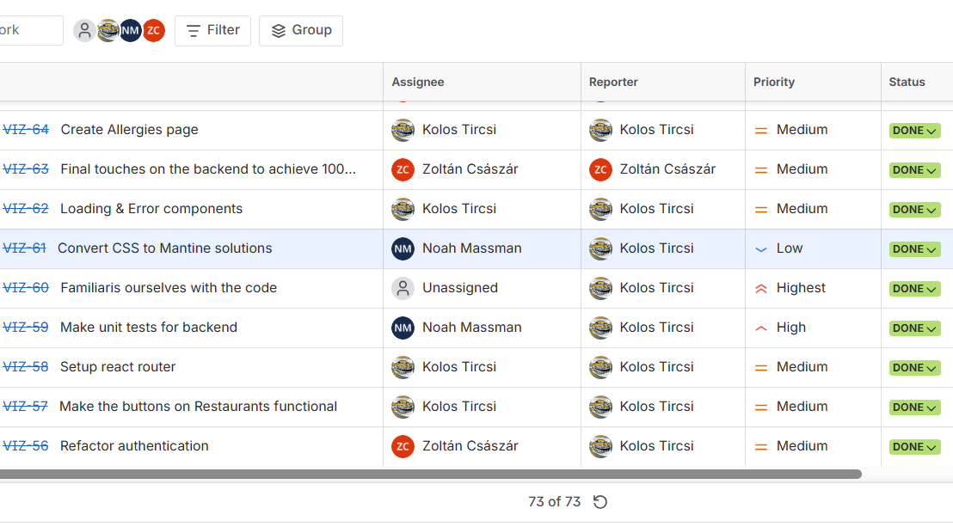

Slide 55
Jövőbeli fejlődési lehetőségek
Hűségprogram
Készletgazdálkodás
Külső házhozszállítási platformok integrációja
Témák
Részletes utasítások a dolgozóknak

Slide 56
Összegzés, kérdések

Slide 57
Köszönjük a figyelmet

